Slide 1
Ch 18 §3 几 何 应 用
在本节中所讨论的曲线和曲面, 由于它们
的方程是以隐函数(组)的形式出现的, 因此
在求它们的切线或切平面时, 都要用到隐函
数(组)的微分法.
一、平面曲线的切线与法线
二、空间曲线的切线与法平面
三、曲面的切平面与法线
作业 1, 2, 6, 7, 11

Slide 2
一、平面曲线的切线与法线
曲线 L ：
条件： 上一点, 近旁, F 满足
隐函数定理条件, 可确定可微的隐函数:
处的切线：

Slide 3

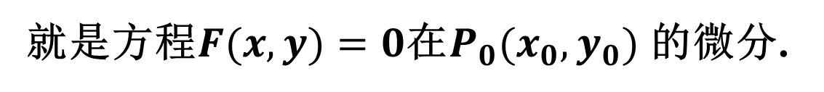
总之, 当
简单地，曲线$F(x, y)=0$的切线
就是方程$F(x,y)=0$在$P_{0}(x_{0},y_{0})$ 的微分.

Slide 4

例1 求笛卡儿叶形线
在点$P_{0}(2,1)$ 处的切线与法线.
解法1* 设$F\left(x,y\right)=2\left(x^{3}+y^{3}\right)−9xy$, 由§1 例 2 $(a=3/2)$
的讨论论,方程在$P_{0}(2,1)$ 近旁满足隐函数定理的条件. 因为
于是所求的切线与法线分别为
解法2： 微分曲线方程：
$2\left(x^{2}dx+y^{2}dy\right)−3ydx−3xdy=0$
$\left(2x^{2}−3y\right)dx+\left(2y^{2}−3x\right)dy=0.$ 代入$P_{0}(2,1)$得
$5\left(x−2\right)−4\left(y−1\right)=0,$ 即 $5x−4y−6=0.$

Slide 5

二、空间曲线的切线与法平面
在第五章§3 已学过, 对于平面曲线
若$P_{0}\left(x_{0},y_{0}\right)$是曲线上的一点，在过$P_{0}$
的割线的方向向量为$\left(x−x_{0} ,{y−y}_{0}\right),$即 $\frac{x−x_{0}}{t−t_{0}}=\frac{y−y_{0}}{t−t_{0}}$
故切线的方向分量为${(x}^{′}\left(t_{0}\right),y′(t_{0}))$.
注: 切线方程中$(x,y)$是切线上的点，不是曲线上的点.

Slide 6
(A) 用参数方程表示的空间曲线:
类似于平面曲线的情形, 不难求得 处的切线为

Slide 7


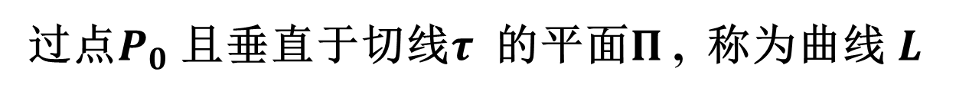
简单地，微分$L$的方程组得到
由向量平行可得曲线在得$P_{0}$ 处的切线为
过点$P_{0}$ 且垂直于切线$τ$ 的平面$Π$ , 称为曲线 $L$
在点$P_{0}$ 处的法平面 (见图18－7).

Slide 8
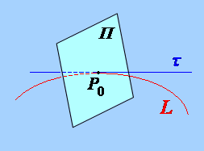
因为切线 的方向向量即为
法平面 的法向量, 所以法
平面的方程为
图 18－7
(B) 用直角坐标方程表示的空间曲线：
设 近旁具有连续的
一阶偏导数, 且

Slide 9
不妨设$J_{xy}\left(P_{0}\right)≠0$, 于是存在隐函数组可以确定
这也就是曲线 $L$ 以 $z$ 作为参数的一个参数方程.
根据公式 (2), 所求切线方程为

Slide 10
应用隐函数组求导公式, 有
于是最后求得切线方程为
相应于 (3) 式的法平面方程则为

Slide 11

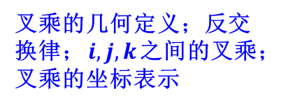
简单地，微分$L$的方程组：
代入 得到两切面，交线为L的切线，
该切线的方向向量为两切法向量的叉乘，即
叉乘的几何定义；反交换律；$i,j,k$之间的叉乘；叉乘的坐标表示
由
得到切线方程.

Slide 12
例2 求曲线
在点 处的切线与法平面.
解法1* 曲线 L 是一球面与一圆锥面的交线. 令
根据公式 (5) 与 (6), 需先求出切向向量. 为此计算
F, G 在点 处的雅可比矩阵:

Slide 13
由此得到所需的雅可比行列式:

Slide 14
故切向向量为
据此求得

Slide 15
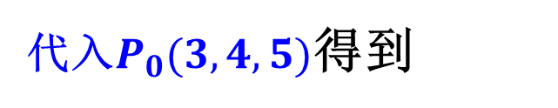

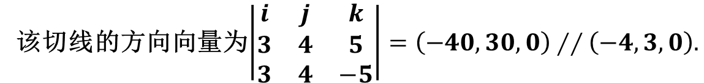
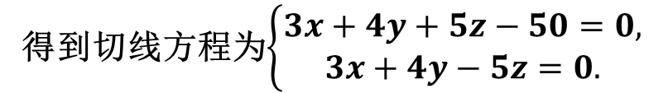
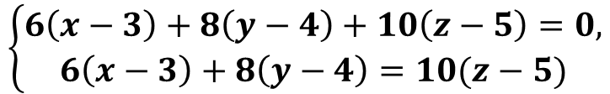
解法2 求曲线
在点 $P_{0}(3,4,5)$ 处的切线与法平面.
微分方程组得
$$2xdx+2ydy+2zdz=0, 2xdx+2ydy=2zdz.$$
代入$P_{0}(3,4,5)$得到
$$\left\{\begin{matrix}6\left(x−3\right)+8\left(y−4\right)+10\left(z−5\right)=0, \\ 6\left(x−3\right)+8\left(y−4\right)=10(z−5)\end{matrix}\right.$$
得到切线方程为$\left\{\begin{matrix}3x+4y+5z−50=0, \\ 3x+4y−5z=0.\end{matrix}\right.$
该切线的方向向量为$\left|\begin{matrix}i & j & k \\ 3 & 4 & 5 \\ 3 & 4 & −5\end{matrix}\right|=\left(−40,30,0\right)∕∕\left(−4,3,0\right).$
故切线方程也是 $\frac{x−3}{−4}=\frac{y−4}{3}=\frac{z−5}{0}.$ 而法平面方程为$−4x+3y=0.$

Slide 16
三、曲面的切平面与法线
以前知道, 当 f 为可微函数时, 曲面 z = f ( x , y )
在点 处的切平面为
现在的新问题是: 曲面 由方程
给出. 若点 近旁
具有连续的一阶偏导数, 而且

Slide 17
不妨设 则由方程 (7) 在点 近旁惟一
地确定了连续可微的隐函数
因为
所以 在 处的切平面为
又因 (8) 式中非零元素的不指定性, 故切平面方程

Slide 18
一般应写成
随之又得到所求的法线方程为
回顾 1 现在知道, 函数 在点 P 的梯度
其实就是等值面 在点 P 的法向量:

Slide 19
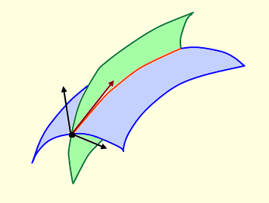
回顾 2 若把由 (4) 表示的空间曲线 L 看作两曲面
的交线(图18－9), 则 L
在 的切线与此二曲
面在 的法线都相垂
直. 而这两条法线的
方向向量分别是
图 18－9

Slide 20
故曲线 (4) 的切向向量可取 的向量积:
这比前面导出 (5) , (6) 两式的过程更为直观, 也容
易记得住.

Slide 21

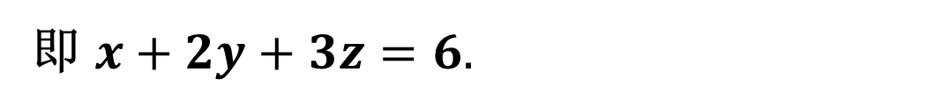
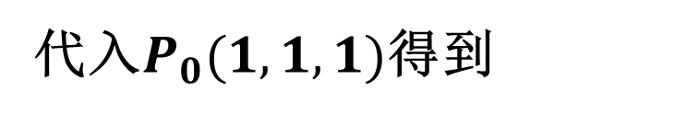
例3 求推球面$x^{2}+2y^{2}+3z^{2}=6$在点$(1,1,1)$ 的
切平面和法线.
解 微分曲面方程得$2xdx+4ydy+6zdz=0.$
代入$P_{0}(1,1,1)$得到
$$2\left(x−1\right)+4\left(y−1\right)+6\left(z−1\right)=0,$$
即$x+2y+3z=6.$
法线为 $\frac{x−1}{1}=\frac{y−1}{2}=\frac{z−1}{3}.$

Slide 22
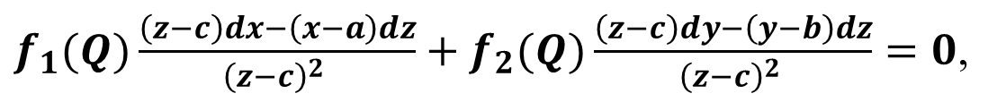
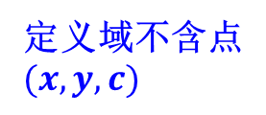

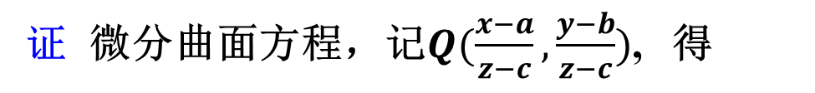
例4 证明: 曲面$f\left(\frac{x−a}{z−c},\frac{y−b}{z−c}\right)=0$ 的任一切平面都过某个
个定点 ( 这里 f 是连续可微函数 ) .
定义域不含点$(x,y,c)$
证 微分曲面方程，记$Q(\frac{x−a}{z−c},\frac{y−b}{z−c})$, 得
$f_{1}(Q)\frac{\left(z−c\right)dx−\left(x−a\right)dz}{{\left(z−c\right)}^{2} }+f_{2}(Q)\frac{\left(z−c\right)dy−\left(y−b\right)dz}{{\left(z−c\right)}^{2} }=0$,
$$f_{1}(Q)\left(z−c\right)dx+f_{2}(Q)\left(z−c\right)dy$$
$$−\left[f_{1}(Q)\left(x−a\right)+f_{2}(Q)\left(y−b\right)\right]dz=0.$$
记$P_{0}\left(x_{0},y_{0},z_{0}\right),Q_{0}(\frac{x_{0}−a}{z_{0}−c},\frac{y_{0}−b}{z_{0}−c})$, 则曲面在$P_{0}$的切面为
$$f_{1}(Q_{0})\left(z_{0}−c\right)(x−x_{0})+f_{2}(Q_{0})\left(z_{0}−c\right)(y−y_{0})$$
$$−\left[f_{1}(Q_{0})\left(x_{0}−a\right)+f_{2}(Q_{0})\left(y_{0}−b\right)\right](z−z_{0})=0.$$
易知点$\left(a,b,c\right)$在该切面中.

Slide 23
补充:用参数方程表示的曲面
为求S的切面，微分该方程组 得到
线性相关！
三向量混合积为0
就是所求切面方程.

Slide 24
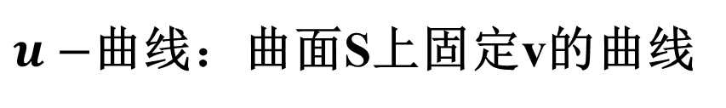
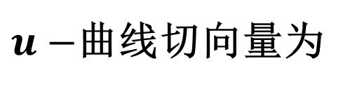
从曲线簇来考虑
$u−$曲线：曲面S上固定v的曲线
切面的不同定义
$u−$曲线切向量为
类似有v-曲线,其切向量为
故切面的法向量为
而切面方程
三向量混合积为0

Slide 25
例8 设曲面的参数方程为
试对此曲面的切平面作出讨论.
解 先计算在点 处的法向
量:

Slide 26
由此看到, 当 时 说明在曲面
上存在着一条曲线, 其方程为
在此曲线上各点处, 曲面不存在切平面, 我们称这
种曲线为该曲面上的一条奇线.
而当 时, 法向量可取
与之对应的切平面则为

Slide 27
法线则为
当动点 趋于奇线上
的点 时, 法向量
存在极限(一般不一定存在):

Slide 28
此时切平面存在极限位置:
有时需要用此“极限切平面”来补充定义奇线上的
切平面 .
注 曲面上的孤立奇点往往是曲面的尖点, 如圆锥
面
的顶点 在
此点处 不存在法
线和切平面. 而曲面上的奇线, 则往往是该曲面的
“摺线” 、“边界线” 或是曲面自身的 “交叉线”.

Slide 29
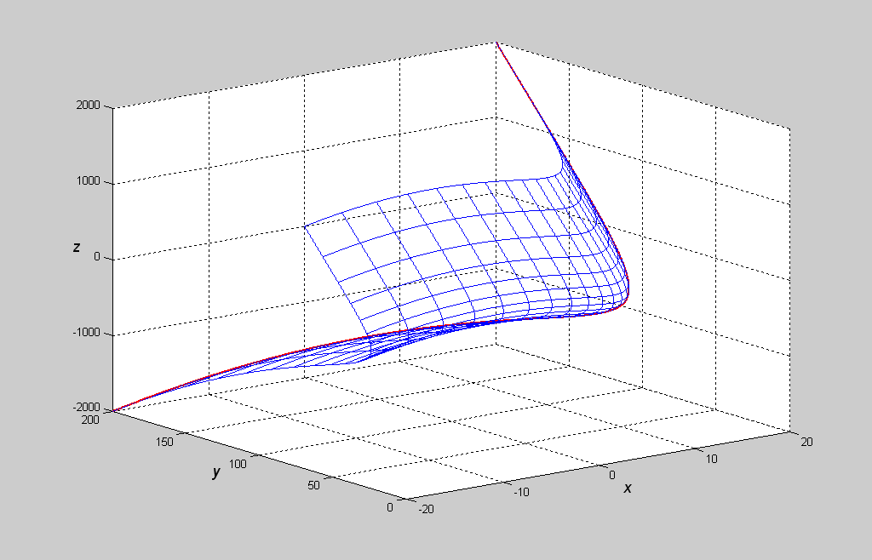
曲面及其奇线 (边界线) 的图象如下:
图 18－11

Slide 30
定义 若 存在连续的一阶偏导数, 且满足
则称曲面 为
一光滑曲面.

Slide 31
复习思考题
1. 曲线或曲面由于它们表示形式的不同, 导致各
自几何对象的计算公式也不同. 试考虑怎样才能较
容易地记住这许多公式?

